Slide 1
Databases
Deel 1 – Relationeel model

Slide 2
Topics
Entiteiten en eigenschappen
Relationeel model
Doel
Opbouw
Relaties
ERD
Integriteitsregels
Databases
Databaseserver
Instructietaal
Databaseserver architecturen

Slide 3
Entiteiten en eigenschappen
Introductie

Slide 4
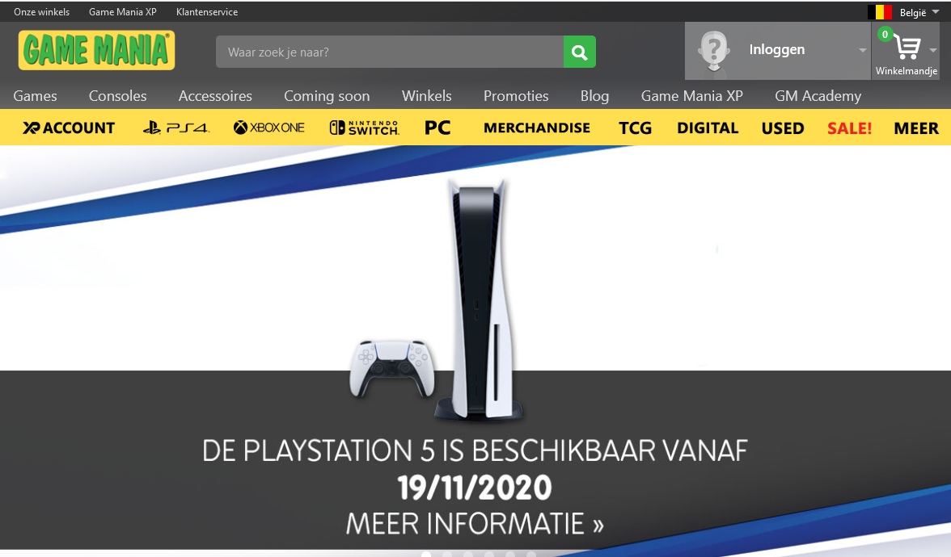
Entiteiten en eigenschappen
Analyseer de website www.gamemania.be

Slide 5
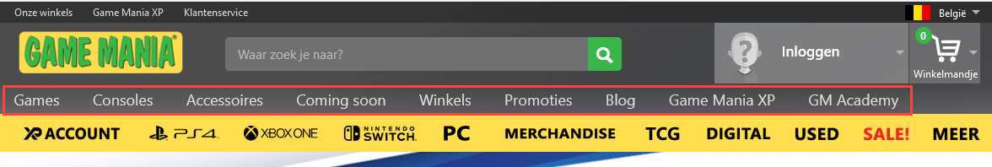
Entiteiten en eigenschappen
Welke informatie zien we in het rode vierkant?
Menu-item “Games”
Menu-item “Consoles”
…
Wat representeren deze menu-items?
Welke eigenschappen hebben deze menu-items?
Notes:
Deze menu-items representeren een gegeven, een entiteit. Een “iets” dat bepaalde eigenschappen heeft zoals bv. een label, volgorde enz.

Slide 6
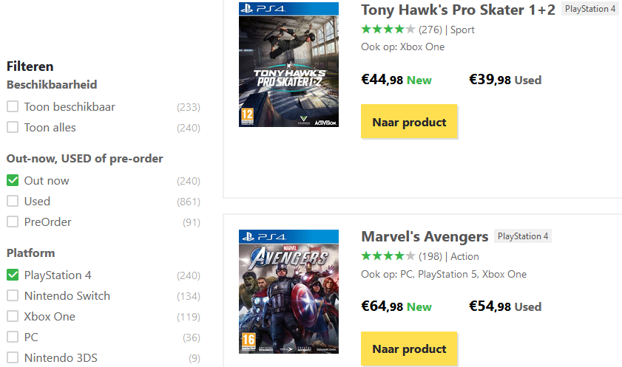
Entiteiten en eigenschappen
Welke eigenschappen van de entiteit Game zie je hier?
Notes:
We zien links bv. “Beschikbaarheid”, “Out-now, USED of pre-order”, “Platform”
We zien rechts bv. “Titel”, “Beoordeling”, “Afbeelding”, “Prijs”, …

Slide 7
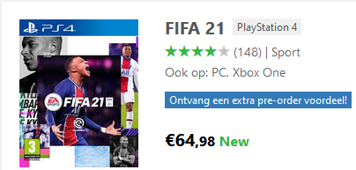
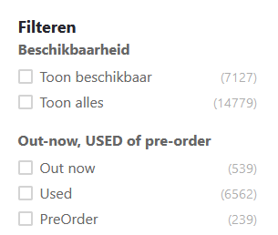
Entiteiten en eigenschappen
Eigenschappen bevatten waarden
Waarden kunnen vrij in te geven zijn of te kiezen uit een lijst
⇨Titel is een vrij in te geven waarde
⇨ Keuze uit 3 mogelijkheden
Notes:
“Titel” is een eigenschap van een game. De waarde in dit voorbeeld is “FIFA 21” en is vrij in te geven.
“Out-now, USED of pre-order” is een eigenschap van een game. Er kan enkel gekozen worden uit 3 mogelijkheden: “Out now”, “Used” en “PreOrder”

Slide 8
Entiteit en eigenschappen
Wat is een eigenschap van wat?
Is “Beschikbaarheid” een eigenschap van de entiteit Menu-item?
Is “Beschikbaarheid” een eigenschap van de entiteit Game?
Is “Out-now” enz. een eigenschap van de entiteit Menu-item?
Is “Out-now” enz. een eigenschap van de entiteit Game?
Is “Platform” een eigenschap van de entiteit Menu-item?
Is “Platform” een eigenschap van de entiteit Game?
Is type “New”/”Used” een eigenschap van de entiteit Menu-item
Is type “New”/”Used” een eigenschap van de entiteit Game?
Notes:
Beschikbaarheid

Slide 9
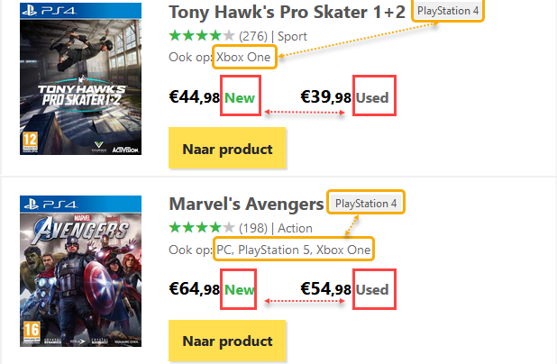
Entiteiten en eigenschappen
Welke gegevens herhalen zich?
Platform(en) waarop een game is uitgebracht
Indicatie of een game New of Used is (Type)
Overige gegevens:
Titel
Rating
Aantal ratings
Genre
…
Notes:
Gegevens die zich herhalen kan je soms visueel makkelijk herkennen. In andere gevallen moet je de gegevens eerst analyseren.
Titel is eigenlijk ook een herhalend gegeven, ook al is de waarde

Slide 10
Entiteiten en eigenschappen
Is Titel een herhalend gegeven?
Titel | Platform | Type | Prijs
Marvel’s Avengers | PC | New | 64,98 €
Marvel’s Avengers | PC | Used | 54,98 €
Marvel’s Avengers | Playstation 4 | New | 64,98 €
Marvel’s Avengers | Playstation 4 | Used | 54,98 €
Marvel’s Avengers | Playstation 5 | New | 64,98 €
Marvel’s Avengers | Playstation 5 | Used | 54,98 €
Marvel’s Avengers | Xbox One | New | 64,98 €
Marvel’s Avengers | Xbox One | Used | 54,98 €
Notes:
Een herhalend gegeven is niet noodzakelijk een letterlijke herhaling van waarden maar slaat op het feit of een bepaalde eigenschap terugkeert bij elke entiteit.
In dit geval is een titel een eigenschap van een game. Deze eigenschap is van toepassing op alle games en daardoor een herhalend gegeven.

Slide 11
Gegevens
Stel manueel ingeven van Marvel’s Avengers voor alle platformen
Titel | Platform | Type | Prijs
Marvel’s Avengers | PC | New | 64,98 €
Marvels Avengers | PC | Used | 54,98 €
Marvel Avenger | Playstation 4 | New | 64,98 €
MArvel’s Avengers | Playstation 4 | Used | 54,98 €
Marvels AVENGERS | Playstation 5 | New | 64,98 €
Marbel’s Avengers | Playstation 5 | Used | 54,98 €
Marvelous avengers | Xbox One | New | 64,98 €
Marvel Avengers | Xbox One | Used | 54,98 €

Slide 12
Gegevens
Vraag: Geef alle platformen waarop Marvel’s Avengers is uitgebracht
Welke rijen zullen weerhouden worden?
Titel | Platform | Type | Prijs
Marvel’s Avengers | PC | New | 64,98 €
Marvels Avengers | PC | Used | 54,98 €
Marvel Avenger | Playstation 4 | New | 64,98 €
MArvel’s Avengers | Playstation 4 | Used | 54,98 €
Marvels AVENGERS | Playstation 5 | New | 64,98 €
Marbel’s Avengers | Playstation 5 | Used | 54,98 €
Marvelous avengers | Xbox One | New | 64,98 €
Marvel Avengers | Xbox One | Used | 54,98 €
☑
☒
☒
☒
☒
☒
☒
☒

Slide 13
Gegevens
Actie: Zelfde gegevens meerdere malen invoeren
Probleem:
Veel typewerk
Hoger risico op foutieve invoer (Titel)
Foutieve invoer zorgt voor andere waarden indien letterlijk bekeken
Meer opslagruimte nodig
Oplossing:
Zorgen dat zelfde gegevens slechts 1x voorkomen
Techniek = normaliseren van gegevens
Grondig uitgewerkt in gegevensanalyse

Slide 14
Relationeel model
Doel

Slide 15
Relationeel model
Doel ⇨ Genormaliseerde database ontwerpen en opzetten
tblGameDefinitions
- Id
- Name
tblPlatforms
- Id
- Name
tblGameTypes
- Id
- Name
tblGames
Id
PlatformId
GameTypeId
GameDefinitionId
Price

Slide 16

Relationeel model
Doel ⇨ Invoeren gegevens in genormaliseerde database via app
APP
DATABASE
Save
Invoeren gegevens

Slide 17
Relationeel model
Opbouw

Slide 18
Relationeel model
Identificeer eigenschappen waarvan de waarde > 1x voorkomt
Titel
Marvel’s Avengers
Platform
PC
Playstation 4
Playstation 5
Xbox One
Type
New
Used
Prijs
64,98 €
54,98 €

Slide 19
Relationeel model
Herhaal deze eigenschappen in een aparte entiteit
Deze entiteiten worden tabellen
Titel
Marvel’s Avengers
Platform
PC
Playstation 4
Playstation 5
Xbox One
Type
New
Used
tblGameDefinitions
- Title
tblPlatforms
- Name
tblGameTypes
- Name
Notes:
Geef tabellen altijd een prefix voor herkenbaarheid. In dit geval gebruiken we “tbl” als prefix voor de naam.
Volg de conventie van je bedrijf om de entiteit in de tabelnaam in enkelvoud of meervoud te plaatsen!

Slide 20
Relationeel model
Voeg aan elke nieuwe entiteit een eigenschap Id toe
Deze eigenschap bevat een uniek identificatienummer
Met deze waarde kunnen we snel en makkelijk koppelingen leggen
tblGameDefinitions
- Id
- Title
tblPlatforms
- Id
- Name
tblGameTypes
- Id
- Name
tblGames
- Id
- PlatformId
- GameTypeId
- GameDefinitionId
- Price

Slide 21
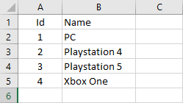
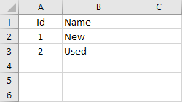
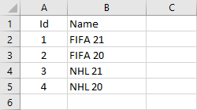
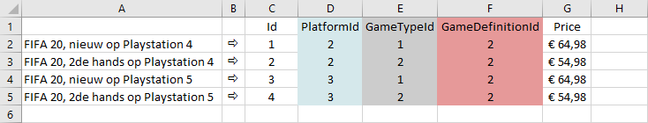
Relationeel model
Situatie in database
tblPlatforms
tblGameTypes
tblGameDefinitions
tblGames

Slide 22
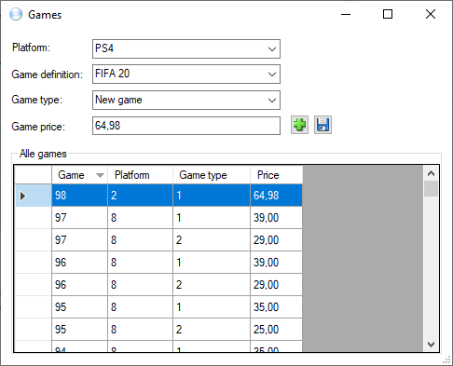
Relationeel model
Invoer eigenschappen van een game via keuzelijsten
Minder typewerk
Minder risico op foutieve invoer
tblPlatforms
- Id
- Name
tblGameDefinitions
- Id
- Title
tblGameTypes
- Id
- Name
Notes:
Keuzelijsten bevatten de gegevens van een brontabel waarvan we de waarden nodig hebben om eigenschappen te bepalen van het doelrecord.
Je configureert de keuzelijst zodat de datamember en de displaymember eigenschappen worden ingesteld.
De datamember eigenschap geeft aan welke eigenschap uit de bronlijst zal worden gebruikt om in te vullen in het doelrecord, in dit geval een game. De eindgebruiker ziet dit niet.
Je gebruikt hiervoor (bijna) altijd de eigenschap “Id “ van de bronlijst. De waarde van de eigenschap Id van het geselecteerde element zal dus ingevuld worden in het doelrecord.
De displaymember eigenschap geeft aan welke eigenschap uit de bronlijst zal worden gebruikt om de waarden van de keuzelijst te tonen. We tonen hier dus de “leesbare” waarde.
Deze manier van werken zorgt ervoor dat we eenzelfde waarde niet telkens opnieuw moeten intypen en dat we enkel waarden uit de keuzelijst kunnen gebruiken.
We vermijden op die manier foutieve invoer van een gegeven dat reeds bestaat.

Slide 23
Relationeel model
Eigenschappen v.e. game bevatten nu voornamelijk verwijzingen
Minder opslagruimte nodig
Definitie van verwijzingen op te halen via nummer
tblGames
- Id
- GameDefinitionId
- PlatformId
- GameTypeId
- Price
Notes:
De eigenschappen van het doelrecord bevatten nu voornamelijk getallen. Deze getallen verwijzen naar een definitie in een andere brontabel.
Door de link te leggen tussen de 2 kunnen we toch aan de “leesbare” waarde aan, zonder dat we deze “leesbare” waarde dubbel (en meer) bewaren.

Slide 24
Relationeel model
Relaties

Slide 25
Relaties
Relatie = Koppeling tussen 2 tabellen
Binnen een relatie spreken we van:
Parent: bevat de definitie van een gegeven ⇨bv. Platform in tblPlatforms
Child: bevat een verwijzing naar de definitie van een gegeven ⇨bv. PlatformId in tblGames
Een game wordt uitgebracht voor een platform
Platform is dus een eigenschap van een welbepaald game

Slide 26
Relaties
Kardinaliteit
Bepaalt verhouding tussen parent en child
Eén op één
Voor 1 parent exact 1 child
Komt weinig voor
Soms gebruikt om tekortkomingen van database te omzeilen
Eén op meer
Voor 1 parent meerdere childs
Voor 1 child slechts 1 parent
Voorbeeld: Uitgever en game
Game (=Child)
Assassin’s Creed Syndicate
Rainbow Six Siege
For Honor
Uitgever (=Parent)
Ubisoft

Slide 27
Relaties
Relaties zijn regels om data-integriteit te garanderen
Data-integriteit
Waarden van verwijzingen mogen niet naar niet-bestaand iets verwijzen
Belangrijkste vormen voor regels
Cascade: wijzigt waarde van parent, wijzigt ook waarde in child
Restrict: waarde parent mag niet gewijzigd worden als er childs zijn
tblGames
tblPlatforms
Titel | PlatformId
Marvel’s Avengers | 1
Marvels Avengers | 2
Id | Platform
1 | PC
3 | Playstation 5
☑
☒
Notes:
Onder wijzigen verstaan we niet alleen wijzigen, maar ook verwijderen!

Slide 28
Relationeel model
ERD

Slide 29
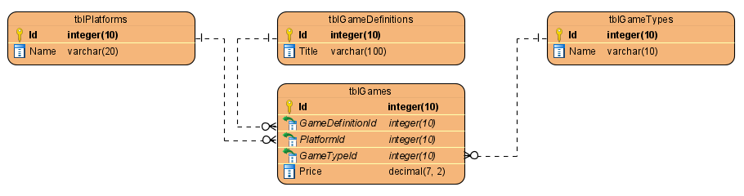
ERD
Entity Relationship Diagram
Conceptueel datamodel
Beschrijft welke entiteiten in het datamodel zitten
Beschrijft de relaties tussen de entiteiten in het datamodel
(Beschrijft de attributen van eigenschappen van entiteiten)
(Beschrijft de identificaties van entiteiten)
Voorbeeld:
Notes:
Deze modellen leer je samenstellen en interpreteren in het deel rond Gegevensanalyse

Slide 30
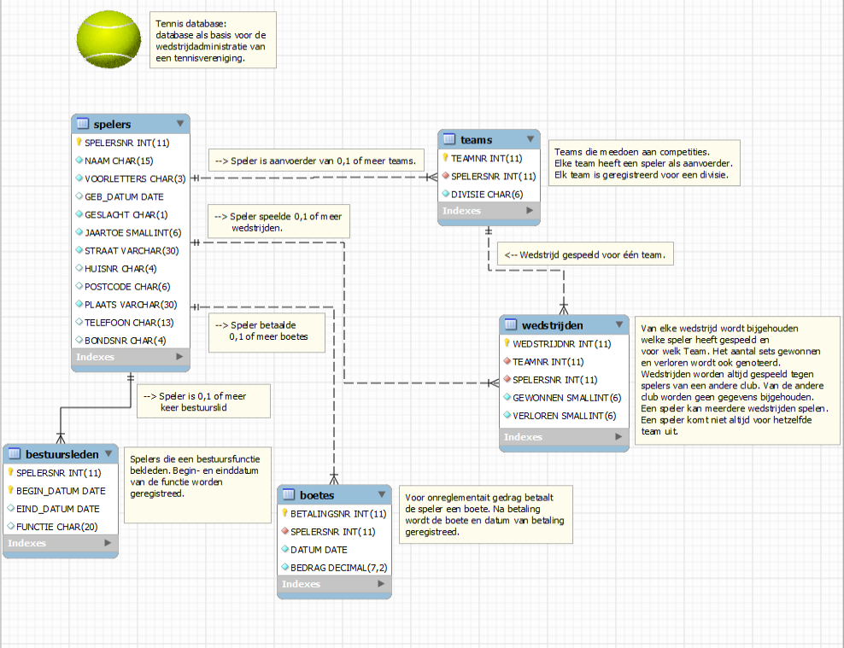
ERD

Slide 31
Relationeel model
Integriteitsregels

Slide 32

Integriteitsregels
Integriteitsregels (constraints) zijn de verkeersregels van de database
Bepalen wat mag/moet gebeuren met gegevens
Regels toekennen bij ontwerpen van tabellen
DBMS is verkeersagent die naleving van de regels afdwingt
Enkele voorbeelden:
“Spelersnr mag niet negatief zijn”
“Speler kan maar ingeschreven zijn voor één competitie”
“De werknemer mag maar voor één afdeling werken”

Slide 33
Integriteitsregels
Kandidaatsleutel
Elke kolom of combinatie van kolommen die een rij (record) uniek kan identificeren
Dit wil zeggen: waarde (of combinatie) mag maar 1x voorkomen in die kolom
Voorbeeld ⇨ tblBooks:
Id | Title | ISBN
1 | The Vanishing Half | 9780525536291
2 | The Guest List | 9780062868930
3 | Midnight Sun | 9789000375554
4 | The Vanishing Half | 9789024562282
Waarde komt maar 1x voor ⇨ Kandidaatsleutel!
Niet elke waarde komt maar 1x voor ⇨ Geen kandidaatsleutel!
Waarde komt maar 1x voor ⇨ Kandidaatsleutel!

Slide 34
Integriteitsregels
Primaire sleutel
De kandidaatsleutel die gekozen wordt om als primaire sleutel te fungeren
Id veld in meeste gevallen primaire sleutel
Voorbeeld ⇨ tblBooks:
Id | Title | ISBN
1 | The Vanishing Half | 9780525536291
2 | The Guest List | 9780062868930
3 | Midnight Sun | 9789000375554
4 | The Vanishing Half | 9789024562282
Kandidaatsleutel wordt weerhouden als primaire sleutel

Slide 35
Integriteitsregels
Alternatieve sleutel
Elke kolom of combinatie van kolommen die een rij (record) uniek kan identificeren en niet werd weerhouden als primaire sleutel
Voorbeeld ⇨ tblBooks:
Id | Title | ISBN
1 | The Vanishing Half | 9780525536291
2 | The Guest List | 9780062868930
3 | Midnight Sun | 9789000375554
4 | The Vanishing Half | 9789024562282
Kandidaatsleutel niet weerhouden als primaire sleutel = Alternatieve sleutel

Slide 36
Integriteitsregels
Verschil primaire sleutel en alternatieve sleutel
Beiden dwingen af dat waarde maar 1x mag voorkomen
Alleen primaire sleutel bepaalt volgorde van bewaren op disk
Waarom meestal Id als primaire sleutel?
Numerische waarde = kleine hoeveelheid opslagruimte nodig
Kan automatisch genummerd worden door DBMS
Sneller terug te vinden
Slechts 1 kolom = minder ingewikkelde join-instructies!

Slide 37
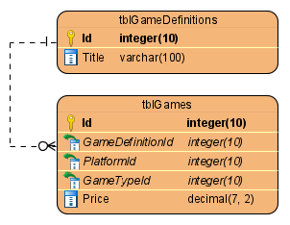
Integriteitsregels
Refererende sleutel
Een kolom waarvan de waarden verwijzen naar de primaire sleutel v.e. andere tabel
Is de implementatie van een relatie
Voorbeeld:
“GameDefinitionId” in “tblGames”:
Verwijst naar een record in “tblGameDefinitions”

Slide 38
Databases
Databaseserver

Slide 39
Database
Data + base
Data = informatie (nummers, woorden, letters, binaire informatie,…)
Base = plaats
Database
Plaats waar informatie gestructureerd wordt opgeslagen
Bestand(en) op schijf
Grafische voorstelling:

Slide 40
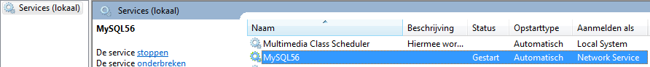
Databaseserver
DBMS
DataBase Management System
Set van programma’s, services, objecten voor beheer van data
Database + DBMS = Databaseserver
Voorbeelden:
MySQL Server
Microsoft SQL Server
DB2 IBM
Oracle Database Server
…

Slide 41
Database server
Grafische voorstelling:
DBMS
Programma’s
Services
Objecten
…
Databaseserver
Database 1
Database 2
Database 3
…

Slide 42
Databases
Instructietaal

Slide 43
Instructietaal
SQL = Structured Query Language
Taal om instructies door te geven aan DBMS
Gemeenschappelijke standaard
Afwijkingen per DBMS
T-SQL (Microsoft)
PL/SQL (Oracle,MySQL)
…

Slide 44
Instructietaal
Instructies op te delen in 3 categorieën:
DML (Data Manipulation Language)-instructies:
Raadplegen en wijzigen van de inhoud van tabellen
Vb. SELECT, UPDATE, INSERT
DDL (Data Definition Language)-instructies:
Beïnvloeden de structuur van de database objecten
Vb. CREATE TABLE, DROP TABLE
DCL (Data Control Language)-instructies:
Beveiliging van gegevens
Vb. GRANT, REVOKE

Slide 45
Instructietaal
Grafische voorstelling:
App
SQL-Instructie
DBMS
Programma’s
Services
Objecten
…
Resultaat
Databaseserver
Database 1
Database 2
Database 3
…

Slide 46
Instructietaal
Instructies kunnen vanuit diverse bronnen worden doorgegeven
C# App
Java App
DBMS
Programma’s
Services
Objecten
…
SQL-Instructies (Gegenereerd) in code
Databaseserver
MySQL Workbench
Database 1
Database 2
Database 3
…
SQL-Instructies Manueel ingegeven

Slide 47
Onze werkomgeving
Virtual Box
Windows 10
MySQL Workbench
SQL-instructies manueel
DBMS
MySQL Databaseserver
TENNIS
GAMEMANIA

Slide 48
Databases
Databaseserver architecturen

Slide 49
Architecturen
Monolitische architectuur
Alles gebeurt op 1 machine
Bv. Microsoft Access
MACHINE
SQL-instructies
Instructie
Resultaat
DBMS

Slide 50
Architecturen
Client/Server architectuur
Scheiding instructies en DBMS
MACHINE
Programma met SQL-instructies
Instructie
Resultaat
MACHINE
DBMS

Slide 51
Architecturen
Internet architectuur (Variant 1)
DEVICE
Http request
MACHINE
Client browser
Webserver
Http response
Call
Resultaat
Programma met SQL-instructies
Instructie
Resultaat
DBMS

Slide 52
Architecturen
Internet architectuur (Variant 2)
DEVICE
Http request
MACHINE
Client browser
Webserver
Http response
Call
Resultaat
Programma met SQL-instructies
Instructie
Resultaat
MACHINE
DBMS

Slide 53
Architecturen
Internet architectuur (Variant 3)
DEVICE
Http request
MACHINE
Client browser
Webserver
Http response
Call
Resultaat
MACHINE
Programma met SQL-instructies
Instructie
Resultaat
MACHINE
DBMS
MACHINE

